Slide 1

Universidad Nacional de Río Negro
Física Moderna A - 2017
Unidad 05 – el átomo de hidrógeno
Clase U05C03
Fecha 08 Junio 2017
Cont Probabilidades
Cátedra Asorey
Web
https://github.com/asoreyh/unrn-moderna-a
“Los átomos se comportan como átomos, nada más”.
John Gribbin

Slide 2
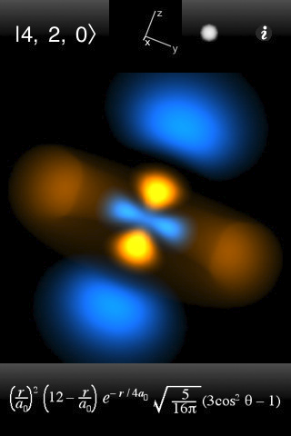
Unidad 5: El átomo de hidrógeno
Martes 30 de mayo al Martes 13 de Junio
Ecuación de Schrödinger para el átomo de hidrógeno. Solución de la ecuación de Schrödinger. Números cuánticos. Autovalores de energía. Orbitales atómicos.
Apéndice matemático: Ecuaciones diferenciales separables.

Slide 3
Tres EDOs separadas: radial, cenital y acimutal
Las soluciones a estas tres EDOs generan los “famosos” tres números cuánticos de la tabla periódica: n, l, m

Slide 4
Acimutal
La solución acimutal ya la tenemos muy conocida
La simetría acimutal del problema, necesaria para que Y no sea multivaluada, requiere

Slide 5
Cenital
La soluciones de la ecuación cenital
Relación entre l y m_{l}
y sus soluciones son
Y_{l}^{ml} son los armónicos esféricos, y P_{l}^{ml}(cos θ) son los polinomios asociados de Legendre

Slide 6
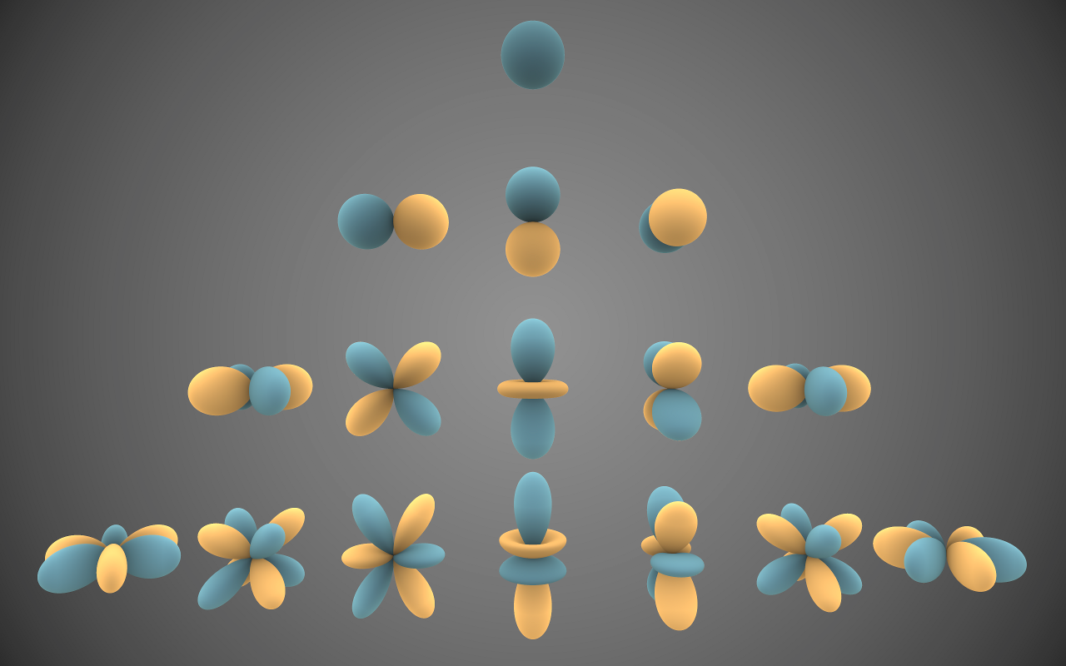
Armónicos Esféricos Y_{l}^{m}, l=0, l=1, l=2, l=3, l=4
m=-3
m=-2
m=-1
m=0
m=1
m=2
m=3
l=0
l=1
l=2
l=3

Slide 7
Notación para l (notación espectroscópica)
Por razones históricas los valores de l reciben nombres:
l = | Nombre
0 | s (sharp)
1 | p (principal)
2 | d (diffuse)
3 | f (fundamental)
4 | g
5, 6, 7, ... | h, i, j, ...

Slide 8
Solución radial
Introduce el número cuántico principal, n. Las soluciones dependen de n y l.
Cuya solución es
Y G_{n} son los polinomios de Laguerre, evaluados en ρ:

Slide 9
Los valores de l
Los posibles valores de l están limitados, l<n: l=0, …, n-1
n | l | l=0 | l=1 | l=2 | l=3 | l=4
1 | 1s | – | – | – | –
2 | 2s | 2p | – | – | –
3 | 3s | 3p | 3d | – | –
4 | 4s | 4p | 4d | 4f | –
5 | 5s | 5p | 5d | 5f | 5g

Slide 10
Números cuánticos
Número cuántico principal, n ← Energía
Número cuántico orbital, l ← Momento Angular
Número cuántico magnético, m_{l} ← Orientación Angular

Slide 11
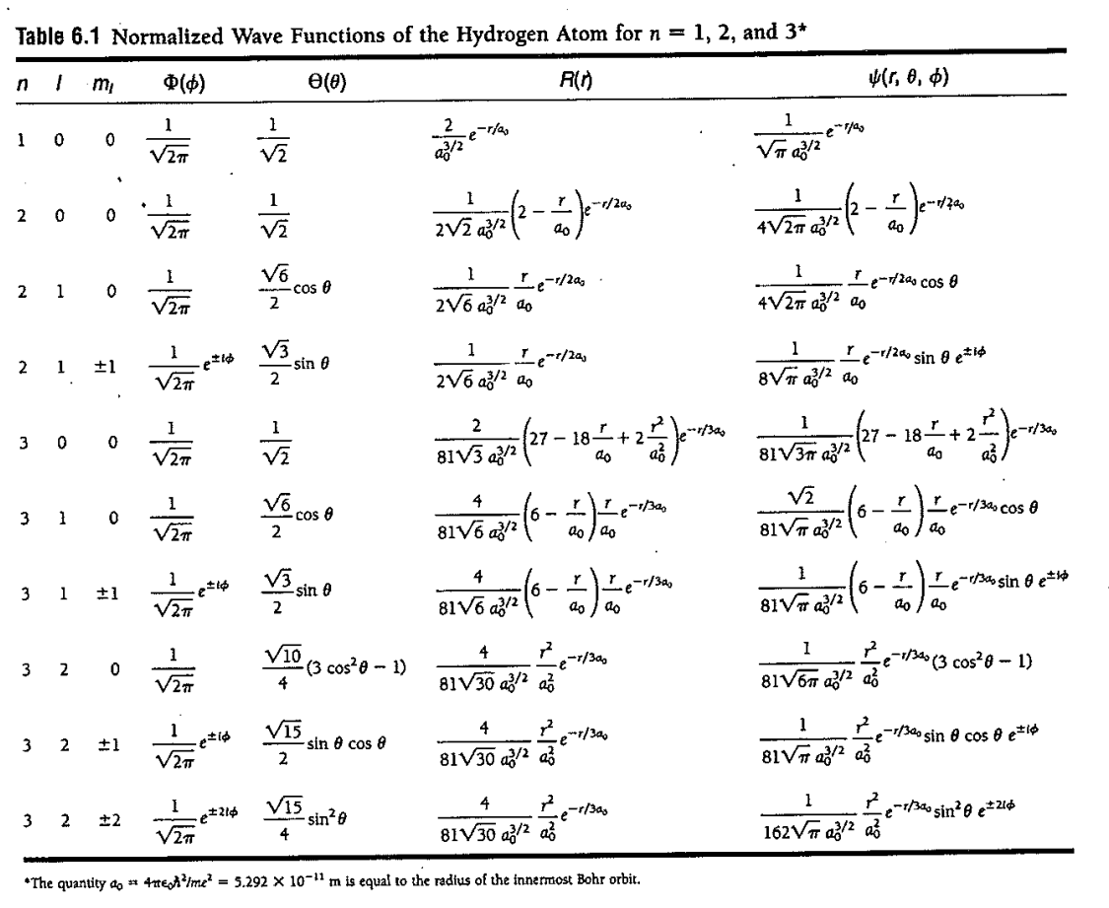
Soluciones
(Beiser)

Slide 12
Hacia el momento angular
La energía del sistema sólo aparece en la ec. radial:
Cinética tenemos dos contribuciones: radial y orbital, pero ahí dice E (por las reglas de cuantización!):
Y debería ser K_{r} solamente, ¿no? Veamos que pasa:

Slide 13
Momento angular cuantizado
La parte orbital del movimiento del electrón requiere
Y dado que
Con lo cuál, combinando ambas expresiones, resulta que el momento angular está cuantizado:

Slide 14
Pero si l=0….
Alto. Repita eso: ¿el momento angular del estado fundamental (n=1 → l=0) es 0 entonces?
¿Cómo se interpretaría esto clásicamente? ¿Hay órbita?
Volveremos…
Además, L es un vector, y la expresión anterior sólo nos dá el módulo L. ¿En qué dirección apunta L?

Slide 15
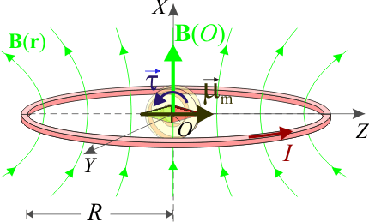
El momento magnético
Un momento angular no nulo, implica un movimiento orbital del electrón en torno al núcleo
Un electrón en movimiento puede entenderse como una corriente eléctrica, y por lo tanto habrá un momento magnético no nulo:
Si l>0, hay interacción con campo magnético externo B.
Para ello, l>0 → n>1 y |m_{l}| <= l
Hay (2l+1) orientaciones posibles → cuantización espacial

Slide 16
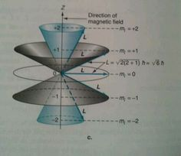
La dirección
Por ejemplo,
Ponemos un campo magnético B en la dirección z.
L_{z} es la componente de L en la dirección z:

Slide 17
Probabilidad de encontrar al electrón
Recordando los postulados, la probabilidad de encontrar al electrón en la posición r en un volumen dV es:
La simetría de los armónicos esféricos hacen que la probabilidad de encontrar al electrón sólo dependa de R.
Veamos las funciones R

Slide 18
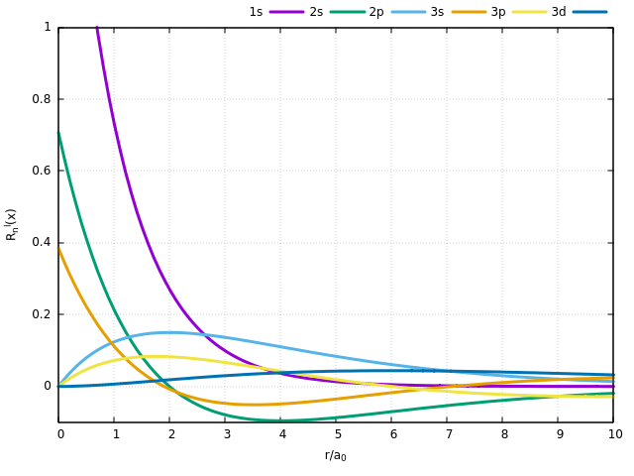
R_{l}^{ml}(r)

Slide 19
Cálculo de probabilidades
r
r+dr

Slide 20
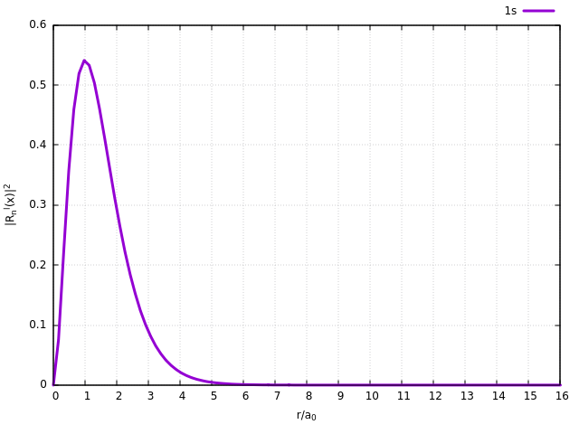
Probabilidad n=1, nivel 1s
La probabilidad es máxima en r=a₀

Slide 21
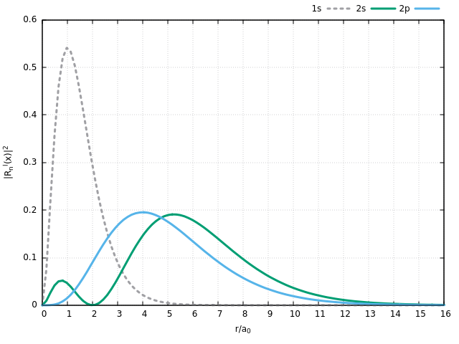
Probabilidad n=2, 2s y 2p
El nivel 2s es bimodal

Slide 22
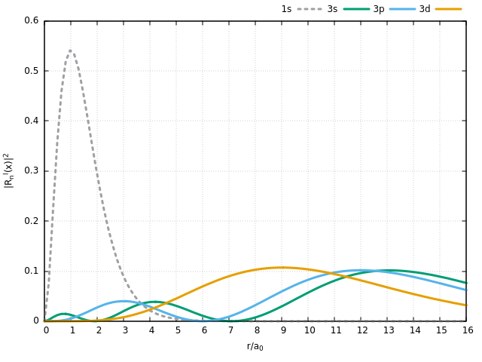
Probabilidad n=3, 3s, 3p y 3d
El nivel ps es bimodal
El nivel 3s es trimodal

Slide 23

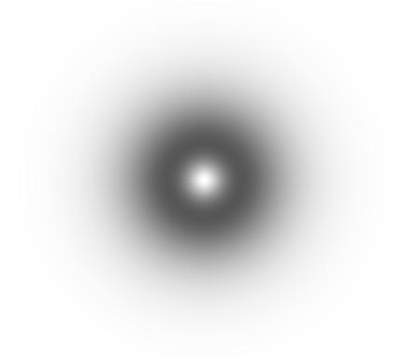
¿Y la dependencia angular?
Para los estados s, las probabilidades son esféricas ya que la dependencia angular es constante. 1s y 2s serían:
Para los otros armónicos esféricos, l y/o m distintos de cero, las probabilidades pueden ser más complicadas
Notar que no hay una órbita definida

Slide 24
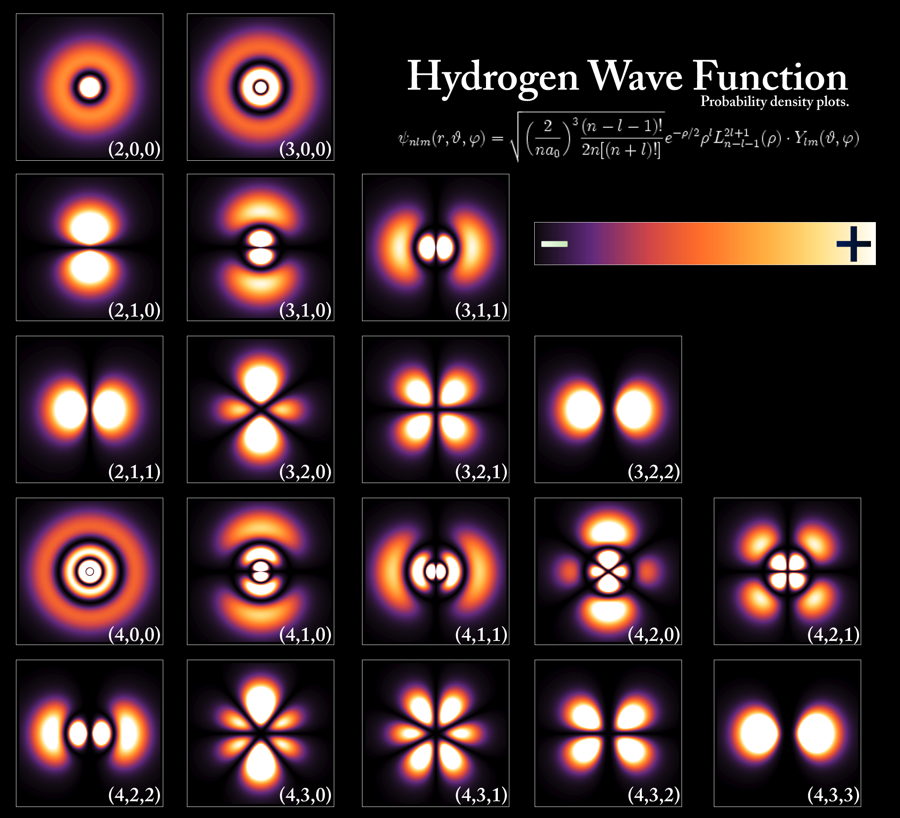

Slide 25
Transición radiativa
Transición del estado Em al estado En, emite un fotón
El valor de expectación para la posición no depende de t:
Durante la transición

Slide 26
El electrón….

Slide 27
El electrón oscila con frecuencia f
La parte real oscila en el tiempo con frecuencia f:
Y esto corresponde a la emisión de radiación EM
Sin embargo, no tenemos las probabilidades de que ocurra a² y b², pero debe ocurrir que:

Slide 28
Reglas de selección
Las transiciones donde
  S_{mn} = 0 → transiciones prohibidas.
  0 < S_{mn} < infinito → transiciones permitidas.
En el átomo de hidrógeno, m y n representan a los tres números cuánticos:
Como el momento angular debe conservarse:

Slide 29
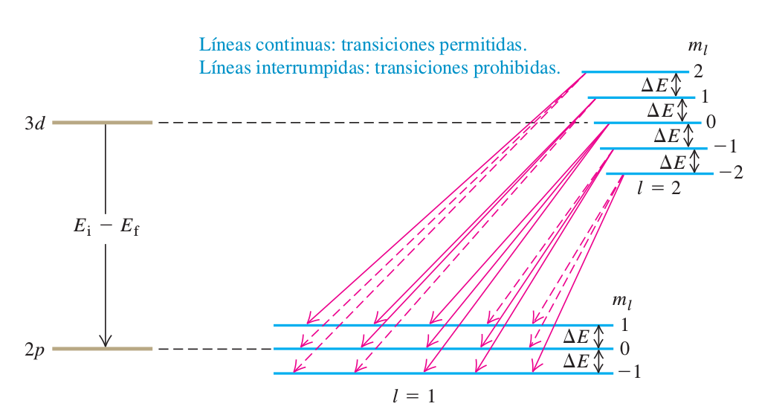
Transiciones permitidas y prohibidas

